Slide 1
SoulHunt 2008/07/15
MAIET Entertainment

Slide 2
그래픽
컨셉
PC - 체인 메일 남녀 각 1종
NPC - 어린이 남녀 각 1종
몬스터 – 팜포우, 저주받은 팜포우
배경 – 인젠 분수대, 영웅의 오솔길
캐릭터 모델링
PC 중갑 남녀 각 1종
몬스터 Queen 2종
애니메이션
PC - 남녀 각 1 종 리깅
NPC – Wolf, Walking Tree, Walking Tree Boss, Cerberus, Bats, Birds, Goral, Ogre, Troll, Bee, Chicken, Queen 진행중, Bat Boss 진행중, Bonbon Pawn 진행중

Slide 3
그래픽
이펙트
Ice 마법 관련 작업중
배경
인테리어 맵오브젝트 9종
인젠 – 건물(옥션,여관,기본건물) 재작업, 분수대 작업중

Slide 4
컨셉

Slide 5
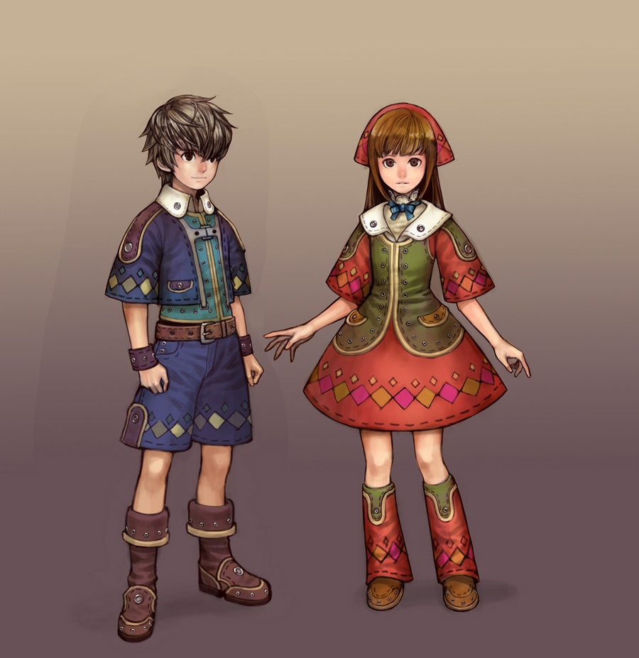

Slide 6
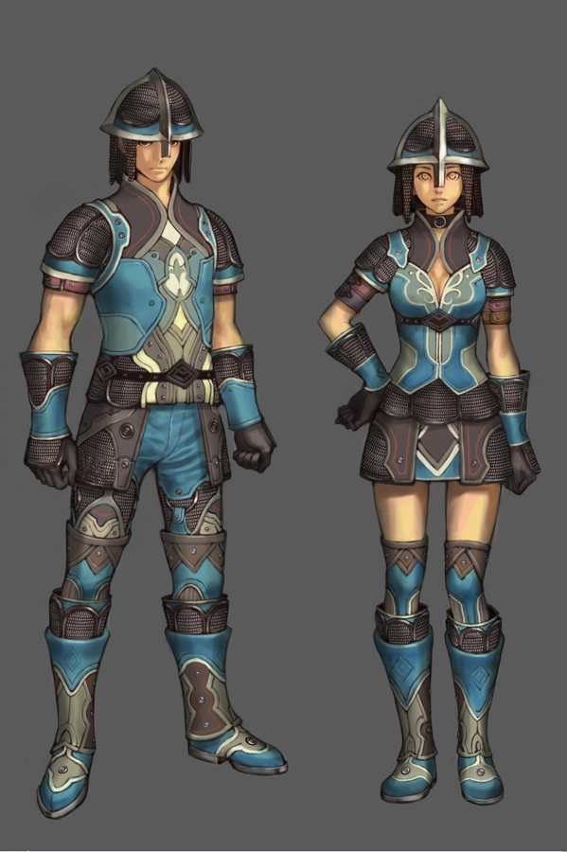

Slide 7
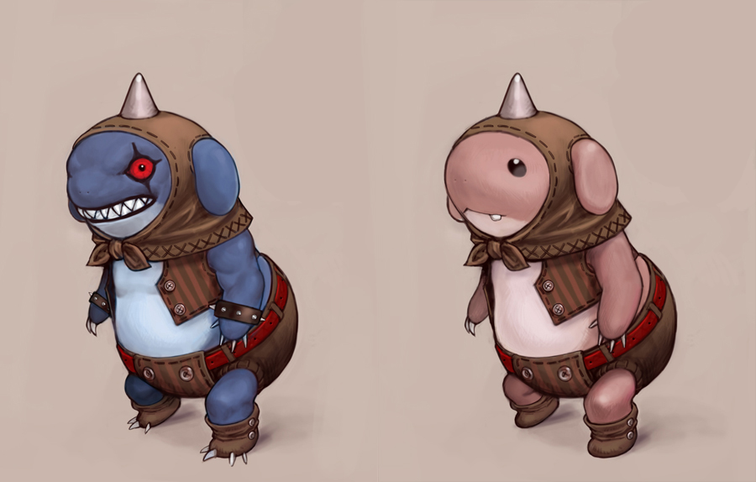

Slide 8
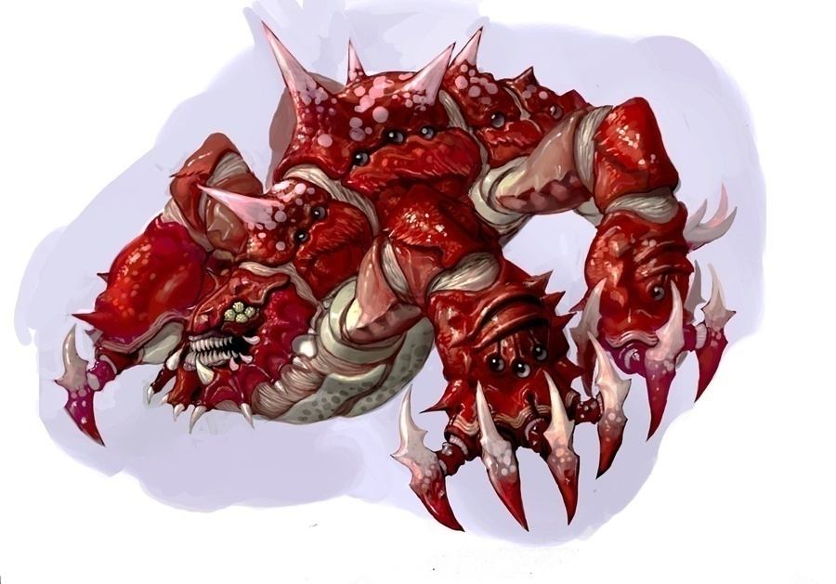

Slide 9
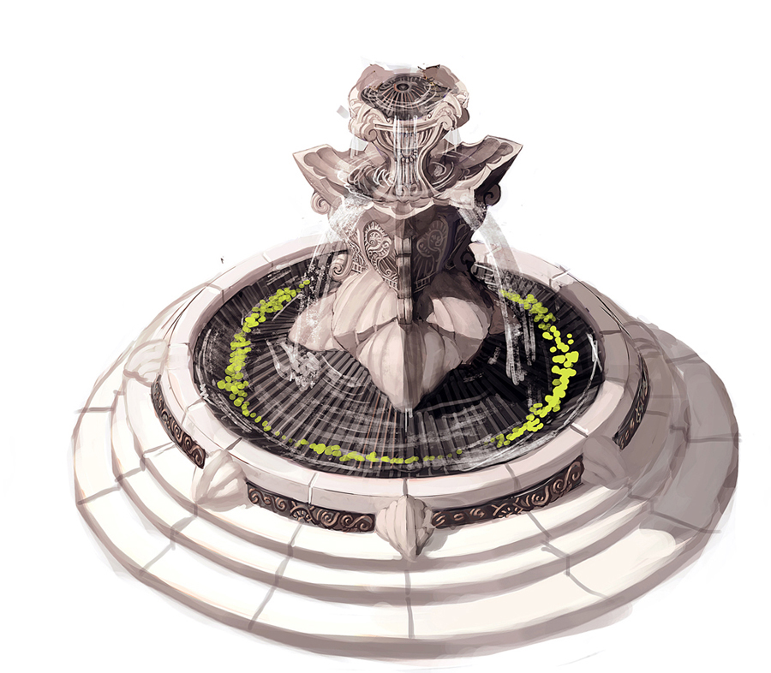

Slide 10
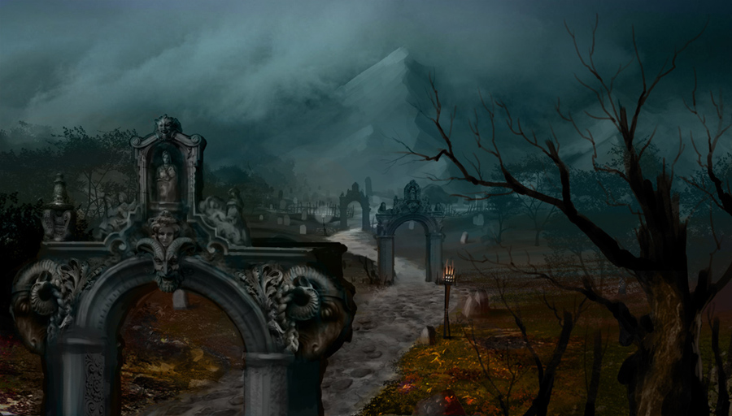

Slide 11
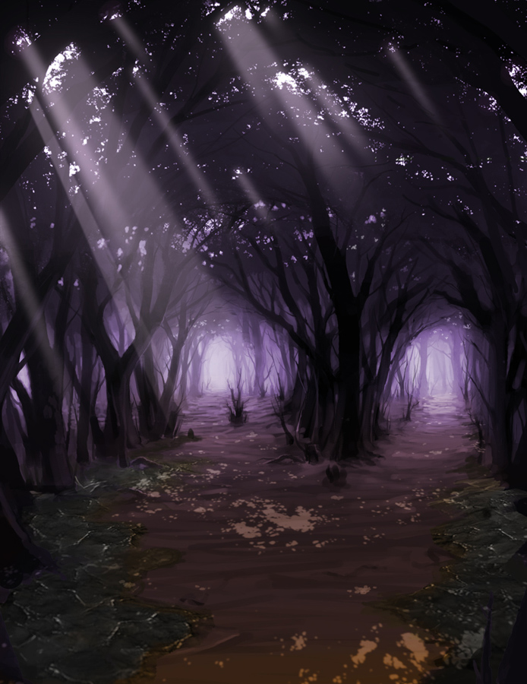

Slide 12
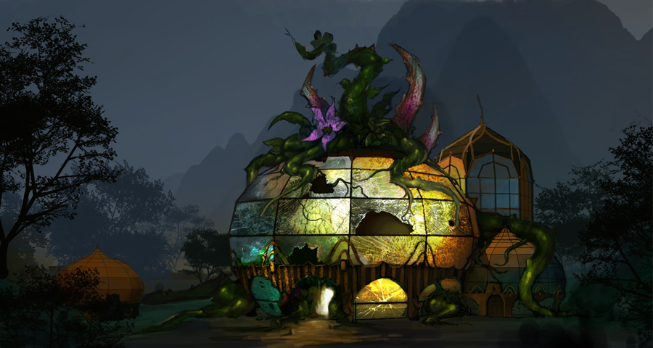

Slide 13
캐릭터

Slide 14
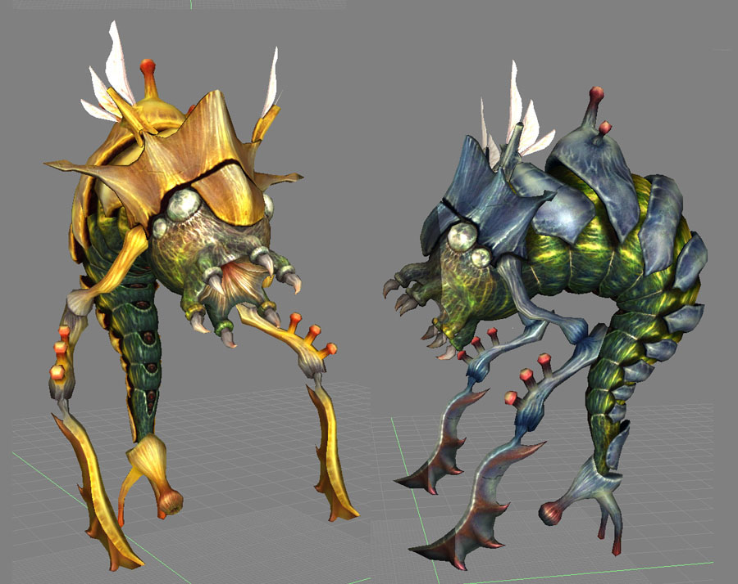

Slide 15
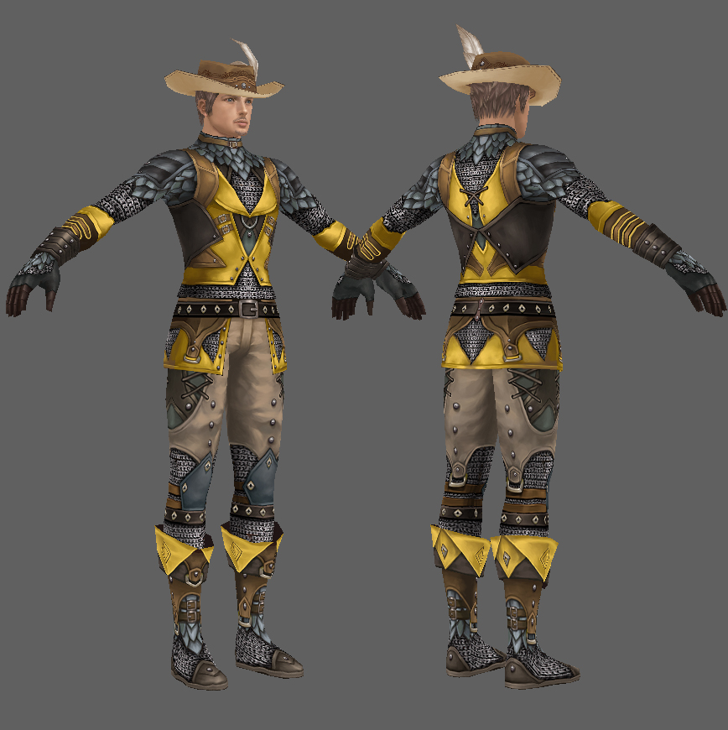

Slide 16
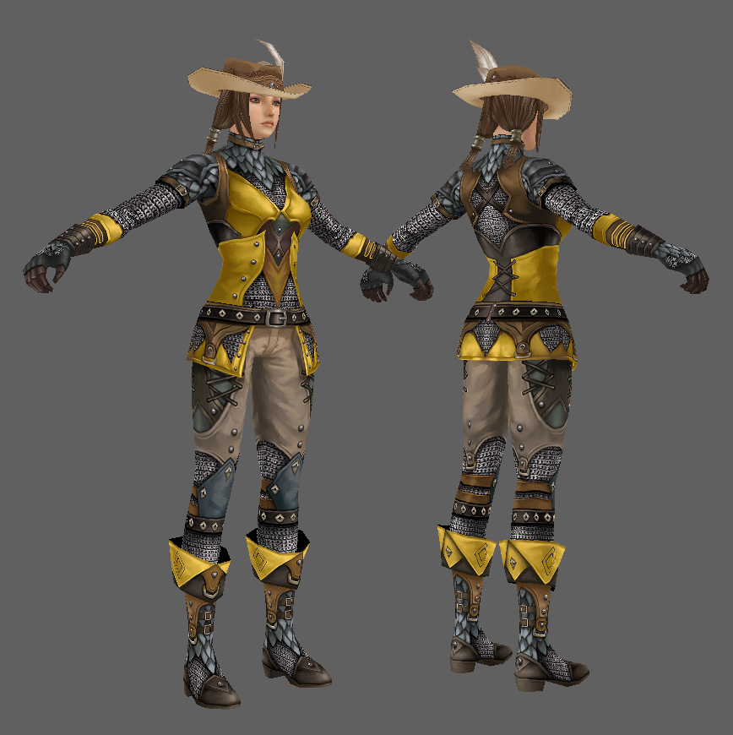

Slide 17
배경

Slide 18
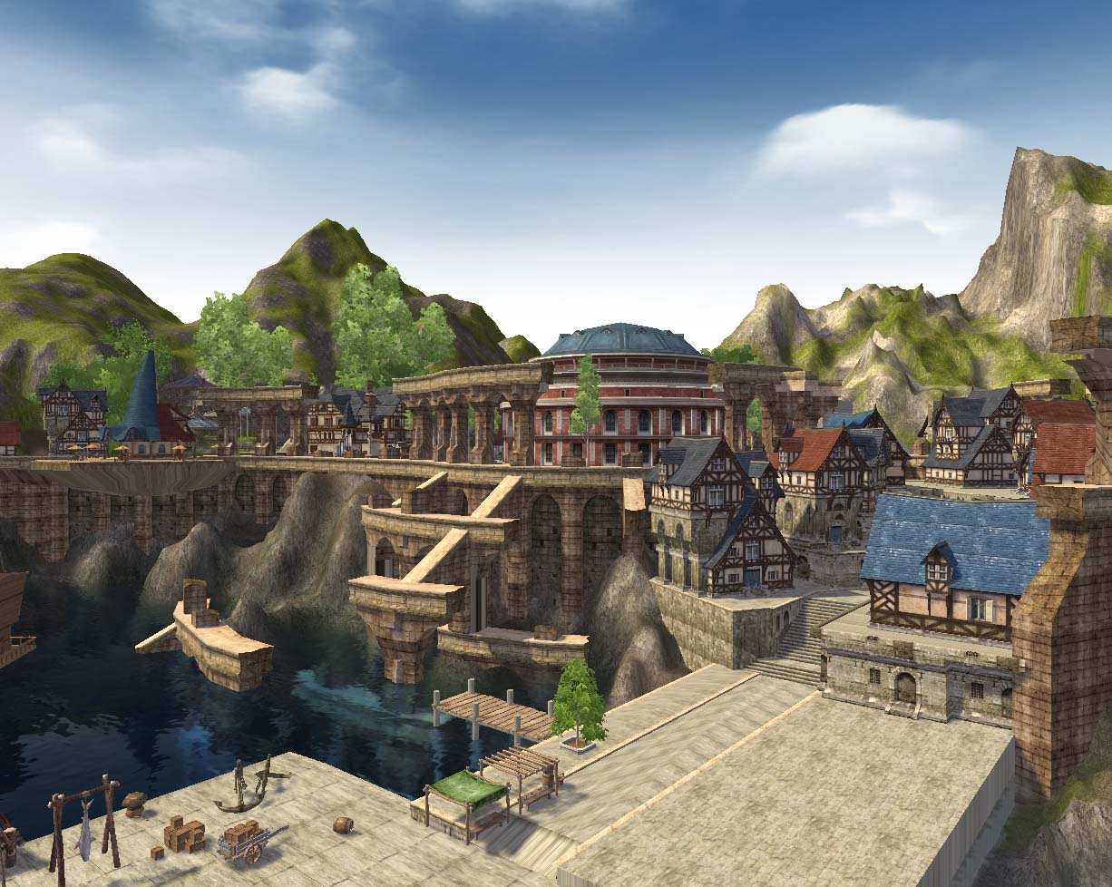

Slide 19
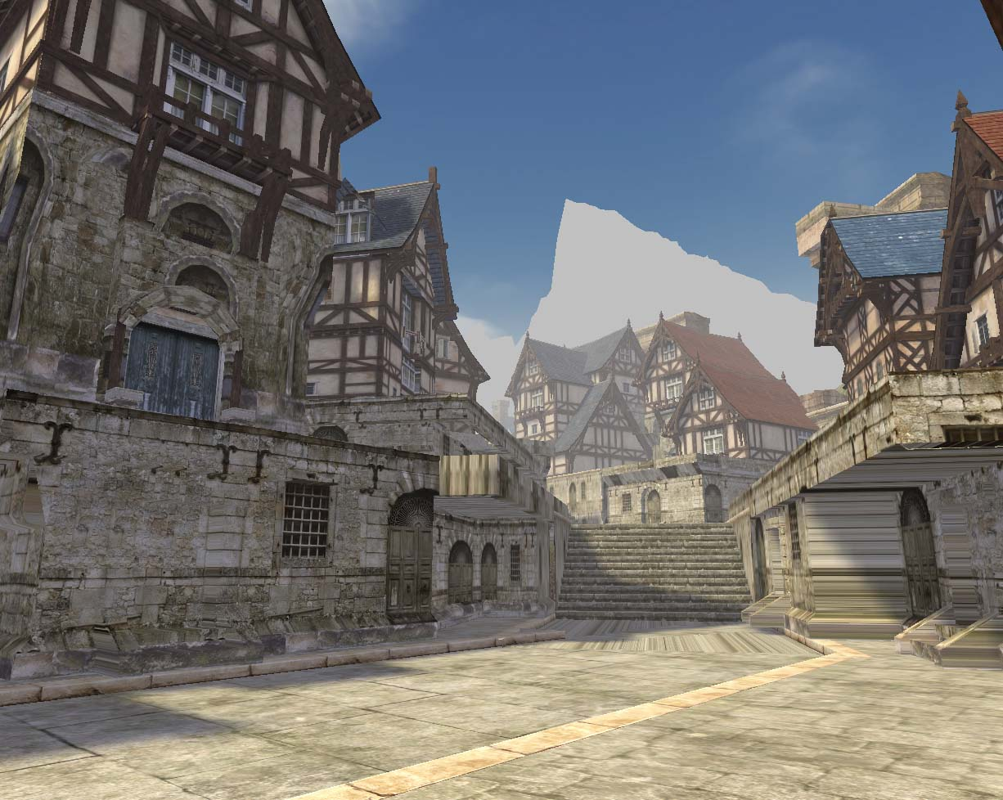

Slide 20
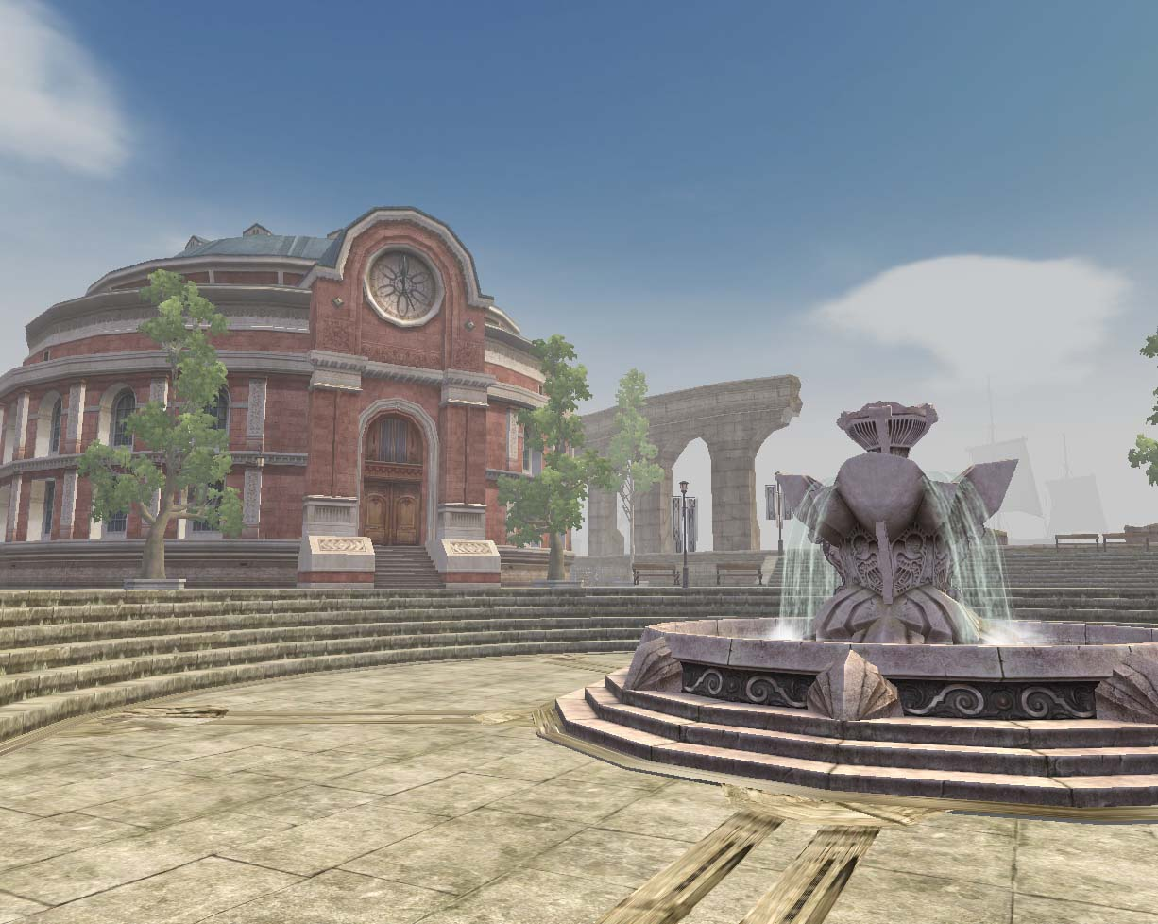

Slide 21
게임 로직
다이나믹 퀘스트
몬스터 잡기
아이템 수리
크래프트

Slide 22
시연

